Slide 1

Logistické pracovní prostředky
VI. přednáška

Slide 2

Logistické pracovní prostředky
- aktivní prvky logistického procesu,
- realizovat logistické funkce – provádět netechnologické operace s pasivními prvky.
Notes:
balení, tvorbu a rozebírání manipulačních a přepravních jednotek, nakládku, překládku, vykládku, uskladňování, vyskladňování, rozdělování, kompletaci, kontrolu, sledování či identifikaci, ale i sběr, zpracování, přenos a uchování informací.

Slide 3
Logistické pracovní prostředky
Manipulace
Informace
Lidská složka
Notes:
Technické prostředky a zařízení pro manipulaci, přepravu, skladování, balení a fixaci a další pomocné prostředky a zařízení, které fungují ve spojení s potřebnými budovami, manipulačními a skladovými plochami a dopravními komunikacemi.
Technické prostředky a zařízení sloužící činnostem s informacemi (s nosiči informací), jako prostředky pro automatické sledování a identifikaci pasivních prvků, počítače, prostředky a sítě pro dálkový přenos zpráv, údajů a dat a další.
Lidská složka je nedílnou součástí příslušného aktivního prvku, tzn. že aktivními prvky jsou i sami řídící pracovníci, kteří řídí složky logistického procesu.

Slide 4
Mezi aktivní prvky uplatňované v logistických systémech
manipulační prostředky,
dopravní prostředky,
prostředky pro získávání (označování, sledování, automatickou identifikaci) i zpracování informací a
ostatní prostředky.
Notes:
je možno zařadit

Slide 5
Manipulační prostředky
1. Zařízení na přetržitou manipulaci s cyklickým provozem
2. Zařízení na přetržitou manipulaci s periodicky oběžným provozem
3. Zařízení na plynulou nepřetržitou manipulaci s kontinuálním provozem
4. Doplňková manipulační zařízení
Notes:
Manipulační prostředky jsou zařízení pro přemísťování materiálu ve vertikálním i horizontálním směru na krátkou vzdálenost.
Základní členění manipulačních prostředků, které vychází z časové návaznosti jejich činnosti.

Slide 6
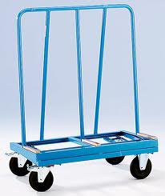
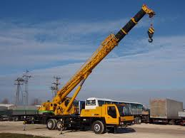
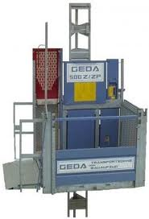
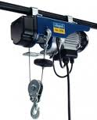
1. Zařízení na přetržitou manipulaci s cyklickým provozem:
dopravní vozíky,
jeřáby,
lopatové rypadla a buldozery,
výtahy
shrnovací mechanické lopaty a lanové shrnovače.
Notes:
1. Zařízení na přetržitou manipulaci s cyklickým provozem:
dopravní vozíky,
jeřáby,
lopatové rypadla a buldozery,
výtahy a
shrnovací mechanické lopaty a lanové shrnovače.

Slide 7
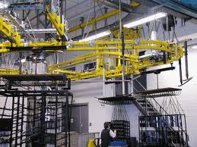
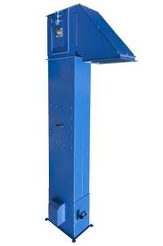
2. Zařízení na přetržitou manipulaci s periodicky oběžným provozem:
podvěsné dopravníky,
visuté lanovky a
podlahové dopravníky.
Notes:
podvěsné dopravníky,
visuté lanovky a
podlahové dopravníky.

Slide 8

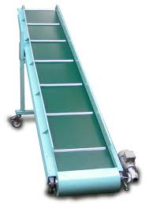

3. Zařízení na plynulou nepřetržitou manipulaci s kontinuálním provozem:
dopravníky s tažným nosným prostředkem
Dopravníky s tažným vlečným prostředkem
dopravníky bez tažného prostředku
pneumatické dopravní soustavy
hydraulické dopravní soustavy.
Notes:
dopravníky s tažným nosným prostředkem (pásové a článkové,elevátory),
dopravníky s tažným vlečným prostředkem (hradlové a záchytkové, redlery),
dopravníky bez tažného prostředku (dopravní skluzy,válečkové a kladičkové tratě,závitové,vibrační a vrhací dopravníky),
pneumatické dopravní soustavy a
hydraulické dopravní soustavy.

Slide 9
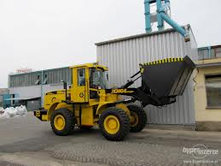
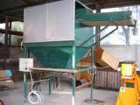
4. Doplňková manipulační zařízení:
zásobníky,
uzávěry zásobníků,
podávače,
nakladače a vykladače,
zakladače a vyskladňovací stroje.
Notes:
zásobníky,
uzávěry zásobníků,
podávače,
nakladače a vykladače,
zakladače a vyskladňovací stroje.

Slide 10
Dopravní prostředky
Silniční vozidla
Železniční vozidla
Plavidla
Notes:
Dopravní prostředky zabezpečují v logistických systémech přemístění (přepravu) zboží na větší vzdálenosti
Plavidla
Ve vnitrozemské vodní dopravě se používají pro přepravu tato plavidla:
motorové nákladní lodě(jsou rychlejší a operativnější),
vlečné čluny (spíše v minulosti),
tlačné čluny( spojené na velkých řekách do větších soulodí),
plovoucí kontejnery - bárky
říčně námořní lodě na větších tocích a
různé speciální lodě (cisternové, plovoucí jeřáby, sací bagry apod. )
V námořní dopravě se používají lodě:
konvenční - kabotážní
kontejnerové

Slide 11
Silniční vozidla
dle podvozků :
  klasické nákladní automobily,
  přívěsy, nebo
  návěsy
dle koncepcí nástaveb:
  univerzální (valníky)a
  speciální
Notes:
Ke zvýšení kapacity i jejího využití se v silniční dopravě proto používají automobilové soupravy tvořené:
klasickými automobily a přívěsy (mohou být i dva) a
tahače a návěsy.

Slide 12
Silniční vozidla
Tahače a návěsy mohou být využity těmito způsoby:
přepojováním návěsů u ložných manipulací a zkracováním doby prostojů tahačů,
výměnou návěsů mezi dvěma dopravními prostředky (tahači, nebo i tahači a námořními loděmi, případně vlaky a tahači) a
uplatněním většího množství různých speciálních návěsů

Slide 13
Železniční vozidla
G - kryté ( T s otevíratelnou střechou),
M - kryté pro přepravu živých zvířat,
E - otevřené vysokostěnné,
K,R - otevřené nízkostěnné,
F,T - výsypné,
K,R - plošinové,
L,S - oplenové,
I - chladící,
U - nádržkové,
Notes:
Vozový park nákladních železničních vozů je velmi různorodý
Pro přepravu kontejnerů se používají plošinové vozy, nově pak vozy, které místo plošiny mají pouze ocelový rám ( rámové vozy), nebo páteřové uspořádání.

Slide 14
Plavidla
Ve vnitrozemské vodní dopravě se používají pro přepravu tato plavidla:
motorové nákladní lodě,
vlečné čluny,
tlačné čluny,
plovoucí kontejnery - bárky
říčně námořní lodě na větších tocích
různé speciální lodě
Notes:
motorové nákladní lodě(jsou rychlejší a operativnější),
vlečné čluny (spíše v minulosti),
tlačné čluny( spojené na velkých řekách do větších soulodí),
plovoucí kontejnery - bárky
říčně námořní lodě na větších tocích a
různé speciální lodě (cisternové, plovoucí jeřáby, sací bagry apod. )

Slide 15
Plavidla
V námořní dopravě se používají lodě:
konvenční
kabotážní
kontejnerové

Slide 16
Prostředky pro získávání i zpracování informací
Čtecí zařízení(RFID, čárové a maticové kódy)
Senzory
Řídící a ovládací prvky
Notes:
prostředky pro získávání (označování, sledování, automatickou identifikaci) i zpracování informací

Slide 17
Skladové hospodářství

Slide 18
Pojem skladování
zabezpečuje uskladnění produktů v místech jejich vzniku a mezi místem vzniku a místem jejich spotřeby
poskytuje managementu informace o stavu, podmínkách a rozmístění skladovaných produktů.
Notes:
Skladování je nedílnou součástí každého logistického řetězce, je to ta část logistického systému, která zabezpečuje uskladnění produktů v místech jejich vzniku a mezi místem vzniku a místem jejich spotřeby a poskytuje managementu informace o stavu, podmínkách a rozmístění skladovaných produktů.

Slide 19
Motivy skladování
Vyrovnávací funkce
Zabezpečovací funkce
Kompletační
Spekulační
Zušlechťovací
Racionalizační
Informační
Ekologická
Notes:
Potřeba skladování vzniká rozdílným rytmem výroby a spotřeby. Často je skladování součástí technologie výroby. Problematiku skladu lze posuzovat z různých hledisek:
stavební řešení,
organizace,
technické vybavení aj.
Mezi hlavní motivy skladování patří zejména:
Vyrovnávací funkce při vzájemně odchylném materiálovém toku a materiálové
potřebě z hlediska množství, kvality nebo z hlediska časových termínů.
Zabezpečovací funkce vyplývá z nepředvídatelných rizik během výrobního
procesu a z kolísání potřeb na odbytových trzích a z časových posunů dodávek
na zásobovacích trzích.
Kompletační funkce spočívá v tvorbě sortimentu pro obchod nebo pro výrobu dle
požadavků jednotlivých prodejen nebo dílen.
Spekulační funkce vyplývá z očekávaných cenových zvýšení na zásobovacích
a odbytových trzích.
Zušlechťovací funkce spočívá v jakostní změně uskladněných druhů sortimentu
(např. stárnutí, kvašení, zrání, sušení).
Racionalizační funkce - sklad umožňuje dosáhnout za určitých podmínek úspor ve
výrobě, v přepravě, například při větším nákupu se získají množstevní slevy.
Informační funkce. Sklad umožňuje nejen uskladnit zboží, ale skladové informace
slouží dále k doplňování zboží a k vyřízení došlých objednávek.
Ekologická funkce. Dočasné uskladnění materiálů, které mají být zlikvidovány
nebo recyklovány (tzv. zpětná logistika u obalů).

Slide 20
Funkce skladu
Příjem zboží,
Transfer nebo ukládání zboží
Překládka zboží (cross-docking)
Odesílání –expedice zboží.
Notes:
Příjem zboží. Zahrnuje fyzické vyložení či vybalení zboží z dopravního
prostředku, aktualizaci skladových záznamů, kontrolu stavu zboží (poškození),
a překontrolování fyzického počtu položek s údaji na původní dokumentaci.
Transfer nebo ukládání zboží zahrnuje fyzický přesun produktů do skladu a
jejich uskladnění, dále přesuny produktů do oblasti specielních služeb - např.
Konsolidace a přesuny produktů do místa výstupní expedice.
Překládka zboží typu cross - docking Obchází funkci uskladnění produktů,
neboť zboží se překládá z místa příjmu přímo do místa expedice. Nesmírně se zde
zvyšuje význam transferu informací, neboť dodávky vyžadují přesnou koordinaci
činností.
Odesílání - expedice zboží. Skládá se ze zabalení zásilek a jejich naložení
do dopravního prostředku a z úpravy skladových záznamů. Zboží se obyčejně
umisťuje na palety a balí se do smrštitelné fólie.

Slide 21
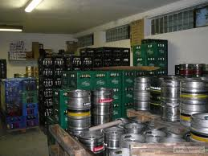
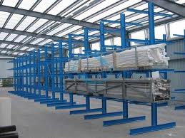
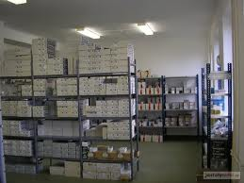
Součásti skladu
- stavební část (pozemky, komunikace, budovy, …)
- zařízení (regály, vozíky, …).

Slide 22
Kritéria pro srovnávání technické části skladování:
rozměry,
kapacita,
výšky,
výkon,
počet pracovníků,
komunikační spojení (vlečka, …)

Slide 23
Technické faktory
druhy a množství skladovaných materiálů,
manipulační jednotky,
kapacita skladu,
průtok, obrat, skladovací doby.
Srovnávací ukazatele:
  využití ploch,
  využití objemu,
  stupeň mechanizace,
  stupeň automatizace.
Notes:
Srovnávací ukazatele
využití ploch,
využití objemu,
stupeň mechanizace,
stupeň automatizace.

Slide 24
Ekonomické faktory
investiční náklady,
provozní náklady.
Srovnávací ukazatele:
investiční náklady vztažené na skladovou plochu a na jednotku skladovaného materiálu,
náklady na skladování jednotky materiálu za jednotku času.

Slide 25
Rozhodování v oblasti skladování
Strategická rozhodnutí :
- využít vlastní kapacity, pronajmout kapacity, využít kapacity veřejných skladů nebo kombinaci,
- uzavřít smlouvu s nezávislým poskytovatelem logistických služeb,
- investovat do zařízení, přijmout pracovníky.

Slide 26
Rozhodování v oblasti skladování
Operativní rozhodnutí jsou na krátké časové úseky a týkají se koordinace a výkonu logistického systému.

Slide 27
Oblasti použití skladů:
podpora výroby – příjem zboží od všech dodavatelů do skladu, odkud se podle potřeby přesune do výroby,
kombinace, směšování výrobků – jednotlivé výrobní závody dodávají do centrálního skladu, kde se pak výrobky kombinují podle zákaznických objednávek a expedují,
rozdělování do menších zásilek – z výrobního závodu jsou přijímány velké zásilky, které se rozdělují a kombinuje se několik zákaznických objednávek.

Slide 28
Výhody a nevýhody pronajatých a soukromých skladů
Smluvní sklad (outsourcing)
Soukromé sklady
Výhody:
Uchování kapitálu.
Přizpůsobení sezónnosti.
Snížení rizika.
Efekty založené na rozsahu.
Větší pružnost.
Přesná znalost skladovacích nákladů.
Minimalizace sporů s odbory.
Nevýhody:
Skladový prostor skladu nemusí být vždy k dispozici tam, kde ho potřebujeme.
Nedostatečný rozsah služeb, které nabízí vlastník skladu.
Komunikační problémy.
Výhody:
Podnik má větší míru kontroly nad uskladněným zbožím.
Vlastní sklad může snižovat skladovací náklady v dlouhodobém časovém horizontu, pokud se sklad dostatečně využívá.
Nevýhody:
Nedostatek pružnosti.
Soukromé skladové zařízení se nemůže zvětšovat nebo zmenšovat tak, aby bylo v souladu s měnící se poptávkou
Finanční omezení.
Notes:
Veřejné sklady – výhody:
1. Uchování kapitálu. Ze strany uživatele se nevyžaduje žádná investice do nákupu
pozemků, budování skladů a jejich zařízení nebo do získávání a zaškolování
personálu.
2. Přizpůsobení sezónnosti. Pokud provoz podniku podléhá sezónním výkyvům, potom
veřejné skladování umožňuje uživateli, aby si v dobách zvýšených požadavků na
skladování najal dodatečnou skladovou kapacitu. Soukromé sklady mají nevýhodu, že
jejich kapacitu nelze v krátkém čase rozšířit. Také je dost pravděpodobné, že v jiné
roční době budou nevytížené.
3. Snížení rizika. Při plánování výstavby skladů se obyčejně vychází z předpokladu, že
zařízení bude mít životnost 20 - 40 let. Během této doby se ale obchodní činnost
podniku může přesunout na jiná místa a sklad nebude využit. U nájemných skladů se
pouze zruší smlouva.
4. Efekty založené na rozsahu. Veřejné sklady jsou schopné dosahovat určitých úspor,
vyplývajících z velkovýrobních technologií. Bývají to velké sklady, kde se skladuje
zboží mnoha podniků, zaměstnanci zde pracují na plný úvazek.
5. Větší pružnost. Veřejné sklady vyžadují pouze krátkodobé smlouvy a představují tedy
krátkodobý závazek, který lze rychle upravovat podle měnících se tržních podmínek.
6. Přesná znalost skladovacích nákladů. Při použití veřejného skladu je podniku účtována
přesná částka za skladování a manipulaci. Pokud podnik provozuje vlastní sklad, mívá
s vyjádřením některých skladovacích položek potíže, protože se samostatně neevidují.
7. Minimalizace sporů s odbory.
Veřejné sklady – nevýhody:
1. Skladový prostor veřejného skladu nemusí být vždy k dispozici tam, kdo ho
potřebujeme.
2. Nedostatečný rozsah služeb, které nabízí vlastník skladu.
3. Komunikační problémy. Provozovatel skladu nemusí být schopen se svojí technikou
poskytovat všechny potřebné informace a měnit svůj systém jen kvůli jednomu
klientovi.
Soukromé sklady – výhody:
1. Podnik má větší míru kontroly nad uskladněným zbožím.
2. Vlastní sklad může snižovat skladovací náklady v dlouhodobém časovém horizontu,
pokud se sklad dostatečně využívá. Uvádí se možnost snížit náklady o 15- 20% oproti
cenám veřejných skladů. Podnik však musí využívat skladovou kapacitu alespoň na
75 - 80 %.
Soukromé sklady – nevýhody:
1. Nedostatek pružnosti.
2. Soukromé skladové zařízení se nemůže zvětšovat nebo zmenšovat tak, aby bylo
v souladu s měnící se poptávkou. I v době, kdy je poptávka malá, musí podnik hradit
fixní náklady a vyrovnávat se s nízkou produktivitou, která je důsledkem nevyužitého
skladového prostoru.
3. Finanční omezení. Mnoho podniků si budování nového skladu nemůže dovolit,
protože nemají dostatek kapitálu. Volí proto jako optimální strategii kompromis.
Budují si menší vlastní sklad pro trhy s dostatečným prodejem a najímají si veřejné
sklady tam, kde je objem jejich prodeje menší.

Slide 29
Typy skladování: Cross -Docking
Systém Cross-Docking je systém okamžitého překládání. Produkty se přivážejí ve velkém, ihned se rozdělí, v potřebném množství se spojí s jinými výrobky do zásilky určené pro jednoho zákazníka. Produkty se v zásadě nikdy neskladují. Způsob využívají především maloobchodní firmy.

Slide 30
Typy skladování: Smluvní skladování
Smluvní skladování je dohoda mezi uživatelem a poskytovatelem skladovacích služeb.
Výhody: žádné počáteční investice, specializovaná zařízení, kvalifikovaný personál.
Nevýhody: vyšší provozní náklady, nižší úroveň zákaznického servisu.

Slide 31
Typy skladování: Veřejné sklady
všeobecné obchodní sklady pro průmyslové a spotřební zboží,
mrazírenské a chladírenské sklady,
celní sklady,
specializované komoditní sklady (zemědělské produkty – jeden produkt, např. obilí, vlna, …)

Slide 32
Typy skladování: Konsignační sklad
sklad u nevlastníka zboží (odběratele, obchodního zástupce nebo komisionáře) za účelem přiblížení zboží k zákazníkům.
Do okamžiku odběru/zaplacení je zboží majetkem zřizovatele skladu, který nese riziko neprodejnosti zboží, pohybu cen, inflace atp.
Notes:
sklad u nevlastníka zboží (odběratele, obchodního zástupce nebo komisionáře) za účelem přiblížení zboží k zákazníkům
Do okamžiku odběru/zaplacení je zboží majetkem zřizovatele skladu, který nese riziko neprodejnosti zboží, pohybu cen, inflace atp. Zřizovatel konsignačního skladu jej obvykle automaticky doplňuje a osoba, u níž je sklad umístěn z něj zboží odebírá v okamžiku potřeby. Po odběru zboží je zřizovateli konsignačního skladu zasílána konsignace (seznam odebraného zboží). Zřizovatel na základě konsignací odebrané zboží vyúčtovává a doplňuje.
Konsignační sklad je obvykle zřizován vývozcem u obchodního zástupce v zahraničí.
Často se jedná též o sklad určitého materiálu u zákazníka, který si z tohoto skladu v okamžiku své potřeby zboží odebírá a zřizovatel skladu toto zboží automaticky doplňuje. Viz také
Tyto sklady si zřizuje zákazník u dodavatele. Zboží je skladováno na účet a riziko
dodavatele, odběratel má právo si zboží odebírat podle potřeby a v určitém časovém odstupu
zboží platí, případně upozorňuje na nutnost sklad doplnit.
Tento systém je obvyklý zejména při zásobování náhradními díly. V ČR jej udržují například
výrobci výpočetní techniky, rozmnožovací techniky, výrobci některých značek zahraničních
automobilů aj.

Slide 33
Funkce skladování
Přesun produktu
Uskladnění produktu
Přenos informací
Notes:
Přesun produktu:
- příjem zboží,
- transfer (ukládání),
- kompletace zboží podle objednávek,
- překládka (cross-docking),
- odeslání, expedice zboží.
Roste význam transferu informací, protože dodávky vyžadují přesnou koordinaci činností.
Uskladnění produktu:
přechodné uskladnění – nezbytné pro doplňování základních zásob (cross-docking),
časově omezené uskladnění – důvodem je sezónní poptávka, kolísavá poptávka, úprava výrobků, spekulativní nákupy, zvláštní podmínky (např. množstevní slevy).
Přenos informací:
- informace o stavu zásob,
- stavu zboží v pohybu,
- umístění zásob,
- vstupních a výstupních dodávkách,
- údaje o zákaznících,
o využití skladového prostoru a personálu.
Pro přenos informací se využívají počítačové systémy a technologie čárových kódů, umožňuje to snižovat objem administrativních prací.

Slide 34
Velikost skladu bude ovlivněna:
druhem a rozměry produktů,
způsobem manipulace,
kolísavostí poptávky,
rychlostí obratu zásob.

Slide 35
Počet skladů budou ovlivňovat:
náklady spojené se ztrátou prodejní příležitosti,
náklady na zásoby,
náklady na skladování,
náklady přepravní.

Slide 36
Hlavní směry ve skladování
využívání matematických metod
využívání prostředků výpočetní techniky
využívání prostředků progresivního stavebně-technického řešení,
pro vnitřní vybavení skladů.
Notes:
využívání matematických metod pro optimalizaci stavu zásob, sortimentu skladby zásob, rozmístění skladové sítě, rozvozu zboží atd.,
využívání prostředků výpočetní techniky pro operativní řízení stavu zásob a pohybu zásob,
využívání prostředků progresivního stavebně-technického řešení při budování nových skladů,
pro vnitřní vybavení skladů používat stavebnicové regály, výškové regály, vysokozdvižné akumulátorové vozíky, stohovací jeřáby, zakladače, maximálně uplatňovat paletizaci.

Slide 37
Zařazení skladu do materiálového toku
- sklad musí být v centru spotřeby,
- zajišťovat co nejkratší cesty,
- nesmí rušit plynulost materiálového toku.

Slide 38
Centralizované sklady
Výhody centralizovaných skladů:
- menší počet pracovních sil i administrativních,
- zavádění mechanizace a automatizace,
- stavební pořizovací náklady na 1 m³ nižší hlavně u výškových skladů.
Nevýhodou jsou vyšší nároky na organizaci a kvalifikaci pracovníků.

Slide 39
Řízení skladového hospodářství podniku
Skladové hospodářství souvisí s výrobou, a proto jsou všechny úkoly stanoveny operativním plánováním, které se skládá:
ze lhůtového plánování, tj. podrobný rozpis na dny, směny,
z dispečerského řízení, tj. při nenadálých poruchách zajišťuje potřebná organizační opatření.

Slide 40
Úkolem prostorového plánování je vytvářet přehled o rozmístění jednotlivých materiálových položek.
Veškeré pracovní procesy je nutno provádět podle ověřených postupů (ISO).

Slide 41
Celkové řešení provozu skladu je ovlivněno:
velikostí zásob,
četností odběrů,
rozmístění skladů,
druhem a velikostí skladových objektů,
technologií skladování,
organizací a řízením.

Slide 42
Důležité v řízení zásob jsou ekonomicko-matematické metody řešení úloh:
- kapacitních,
- sortimentních,
- přepravních,
- rozmisťovacích,
- minimalizujících odpad.

Slide 43
Statistické metody umožňují řešit:
obsazování skladových prostor podle četnosti odběrů,
průběžné kontrolní inventury,
použití metody ABC,
statistická přejímka ve vstupní a výstupní kontrole.

Slide 44
Metoda ABC
rozdělení skladovaných materiálů podle spotřeby nebo obratu do tří skupin:
A – relativně velký obrat, materiály musí být nejsnáze přístupné, dopravní cesta musí být co nejkratší,
B – střední,
C – malý obrat, materiál může být na vzdáleném místě, na horních podlažích regálů.

Slide 45
Paletizace ve skladech směřuje k co nejlepšímu využití prostoru nejen vodorovně, ale i vzhůru, proto se palety stohují a ukládají do regálů.

Slide 46
Paletizace
Paletizace ve skladech směřuje k co nejlepšímu využití prostoru nejen vodorovně, ale i vzhůru, proto se palety stohují a ukládají do regálů.
Notes:
Paletizace ve skladech směřuje k co nejlepšímu využití prostoru nejen vodorovně, ale i vzhůru, proto se palety stohují a ukládají do regálů. Bez regálu lze stohovat palety do 6000 mm. Nad stohem má být světlý prostor 200 – 400 mm, z toho plyne, že nejvhodnější výška skladu je 6500 mm. Optimální využití skladu ovlivňuje volba způsobu skladování paletovaných jednotek (obr. 16), která závisí na:
vlastní paletě, je-li stohovatelná či ne,
množství v sortimentní položce, tj. malé nebo velké množství,
velikosti jednoho odběru, tj. dílčího odběru z jedné palety,
odběru celých palet najednou.
Mezi paletami je nutno ponechat při stohování manipulační vůli 100 mm ve směru uličky a 500 mm do hloubky.
Adresní ukládání např. E/03/02 znamená v řadě E (v páté řadě odleva), ve třetím pořadí sloupků od čela regálu, ve druhé vrstvě od podlahy.

Slide 47
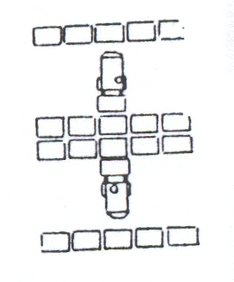
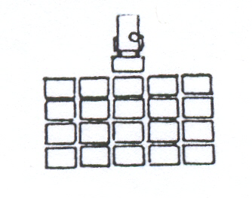
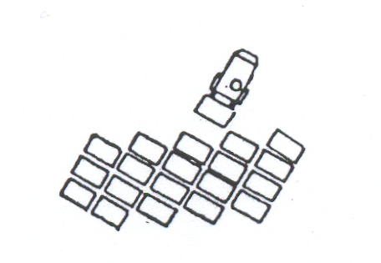
Způsoby uspořádání palet
blokové přímé uspořádání | blokové šikmé uspořádání | řadové přímé uspořádání

Slide 48
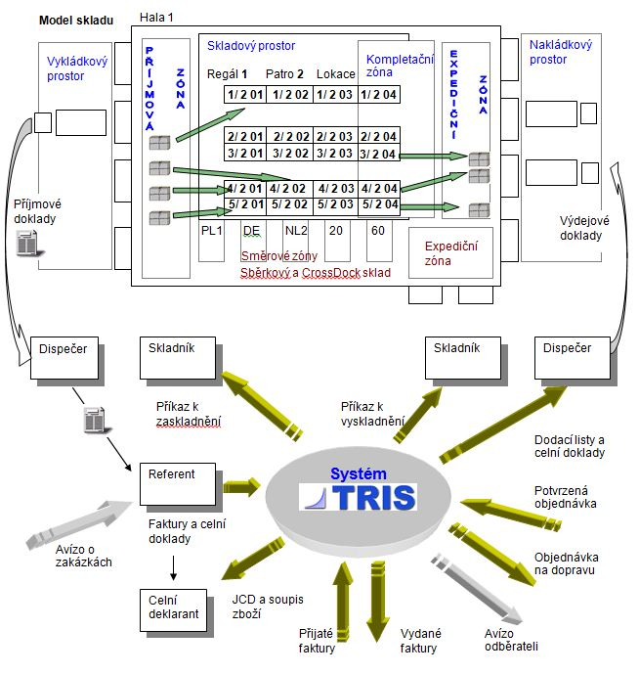

Slide 49
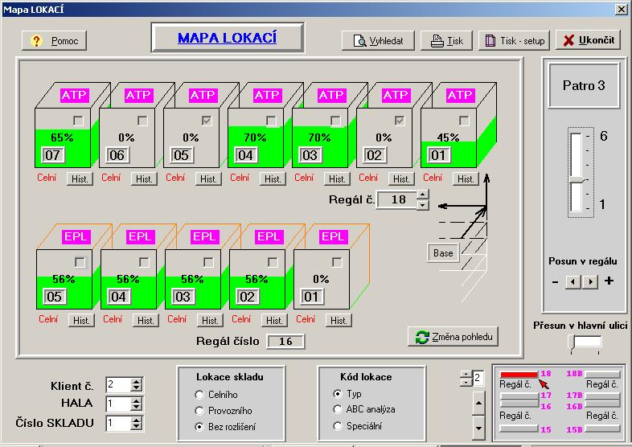
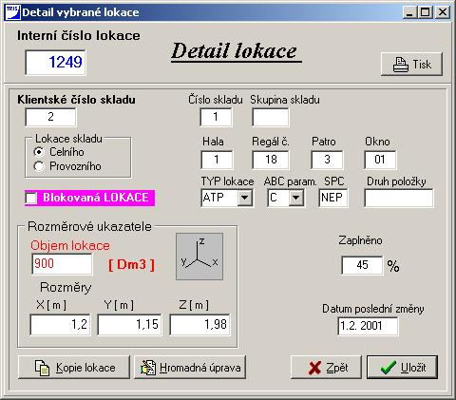
Detail lokace

Slide 50
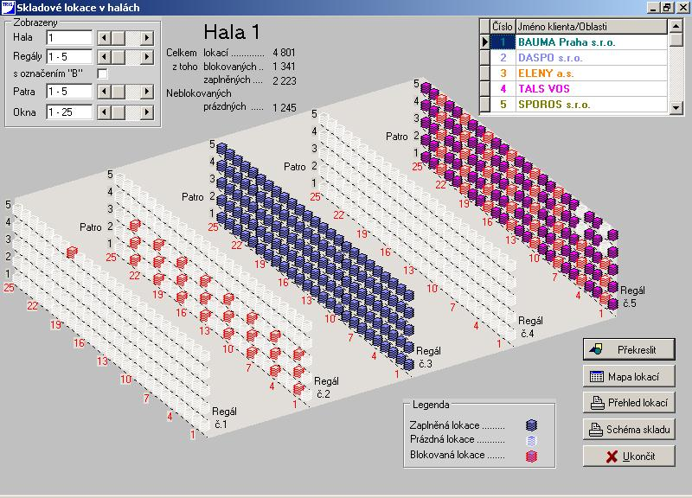
Přehled skladu

Slide 51
Měření produktivity skladových operací
Produktivita
Kapacita skladu
Využití kapacity skladu
Výkon skladu
Notes:
Zvyšování produktivity ve skladech jednak snižuje náklady, jednak zvyšuje úroveň
zákaznického servisu.
Produktivita: je poměr reálného výstupu a reálného vstupu. Lze ji měřit například hodnotou
vyskladněného zboží (výstup) a počtu všech pracovníků (vstupy).
Kapacita skladu: je to statický ukazatel, vyjadřující schopnost pojmout určité množství
zboží jednorázově. Vyjadřuje se buď v m2, m3, počtu paletových míst aj.
Využití kapacity skladu: je to poměr využité a dostupné kapacity. Příkladem využití je třeba
procento obsazených paletových míst.
Výkon skladu: je to průtok zboží, měřený v úrovni expedice. Vyjadřuje se buď v jednotkách
množství, hmotnostních jednotkách nebo ve finančním vyjádření. Běžně se uvádí výkon
skladu za rok, může to však být i za měsíc, den, hodinu.
12.4.

Slide 52
Odpadové hospodářství

Slide 53
Odpadové hospodářství. Definice
Odpad - každá movitá věc, které se osoba zbavuje a patří do některé ze skupin uvedených v zákoně (zákon č. 185/01 Sb. o odpadech, vyhláška č. 381/01Sb. katalog odpadů, vyhláška 383/81 Sb. o podrobnostech nakládání s odpady).
Odpadové hospodářství- činnost zaměřená na předcházení vzniku odpadů, na nakládání s odpady a na následnou péči o místo, kde jsou odpady trvale uloženy, a kontrola těchto činností.

Slide 54
Rozdělení odpadu
  organické:
ze zemědělské výroby,
z výroby potravin,
zpracování dřeva,
komunální odpady,
chemická výroba,
textilní a kožedělná výroba,
  anorganické:
těžba surovin,
zpracování kovů,
stavební výroba,
elektroodpady aj.

Slide 55
Zpětná logistika (Reverse Logistics)
Hlavní náplní reverzní logistiky (neboli zpětné logistiky) je sběr, třídění, demontáž a zpracování použitých výrobků, součástek, vedlejších produktů, nadbytečných zásob obalového materiálu, kde hlavním cílem je zajistit jejich nové využití
Notes:
Tímto pojmem se označuje odstranění a případně i likvidace odpadového materiálu, který vzniká v procesu výroby, distribuce a balení zboží, patří sem i zpětný odběr použitých a zastaralých výrobků od zákazníků, jakož i nevyžádané, poškozené nebo vadné zboží, které bylo vráceno na dobropis, výměnu nebo opravu.

Slide 56
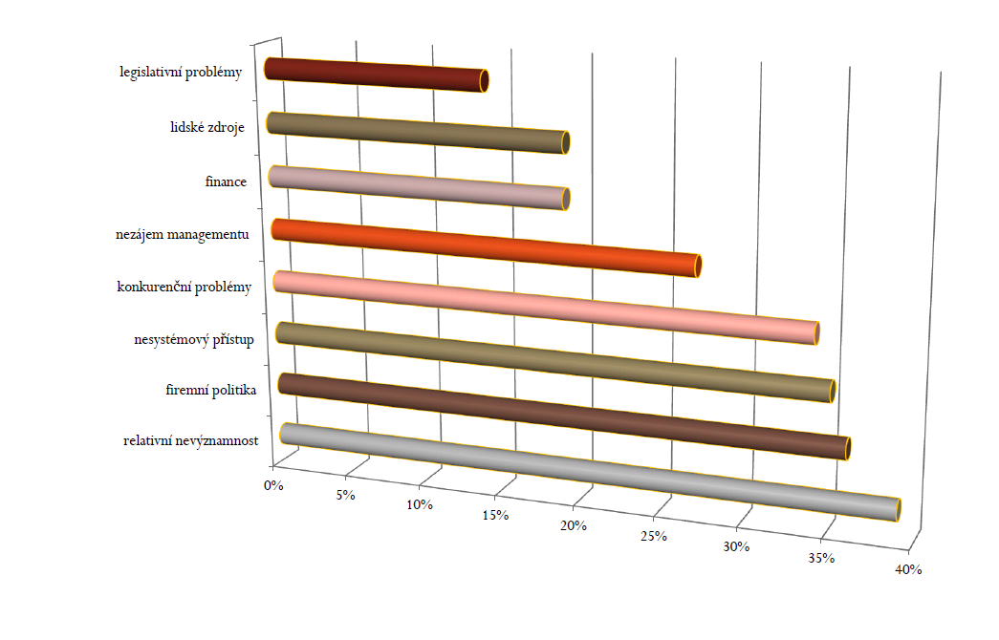
Bariéry zpětné logistiky
Zdroj: Škapa R. 2005. Reverzní logistika. Masaryková univerzita v Brně. http://is.muni.cz/do/1456/soubory/oddeleni/svi/skripta/es2005-01.pdf

Slide 57
Příčiny rozmachu reverzní logistiky
E-business
Ekologie

Slide 58
V průběhu výroby, distribuce a balení zboží vzniká odpad, který je nutno odstranit a popřípadě zlikvidovat, rovněž tak výrobky na konci svého životního cyklu.
Všechny činnosti je nutno provádět v souladu se zákony a vyhláškami na ochranu životního prostředí.

